Slide 1
D3.jsで
オープンデータを可視化しよう
2014年5月20日
先端IT活用推進コンソーシアム
クラウド・テクノロジー活用部会
荒本 道隆

Slide 2
D3.js とは
データをドキュメント化して、関係も保持
D3.js（またはD3:Data-Driven Documents、旧:Protovis^{[1]}）は、 2011年に開発が始まった^{[2]ウェブブラウザ}で動的コンテンツを描画するJavaScriptライブラリである。 World Wide Web Consortium準拠のデータ可視化ツールとして、Scalable Vector Graphics（SVG）、JavaScript、HTML5、Cascading Style Sheetsを最大限に活用している。 その他多くのライブラリとは対照的に、最終的に出力された結果に視覚的な調整ができる。^{[3]}
ウィキペデアより
ドキュメント
SVG
データ
JSON, CSV, e.t.c.
SVG化
IE8以前や
SVGに対応していないブラウザは
そのままではダメ
イベント処理
イベントが起こったデータを識別
function

Slide 3
D3.jsを使った開発の流れ
使えそうなデータを発見
  オープンデータ・API、社内システムのデータ・API
  必要に応じてフォーマット変換
そのデータに合った表現方法を探す
  D3.js Examples
    https://github.com/mbostock/d3/wiki/Gallery
サンプルのソースコードを流用
あっという間に完成
慣れればこんな感じ（きっと）

Slide 4
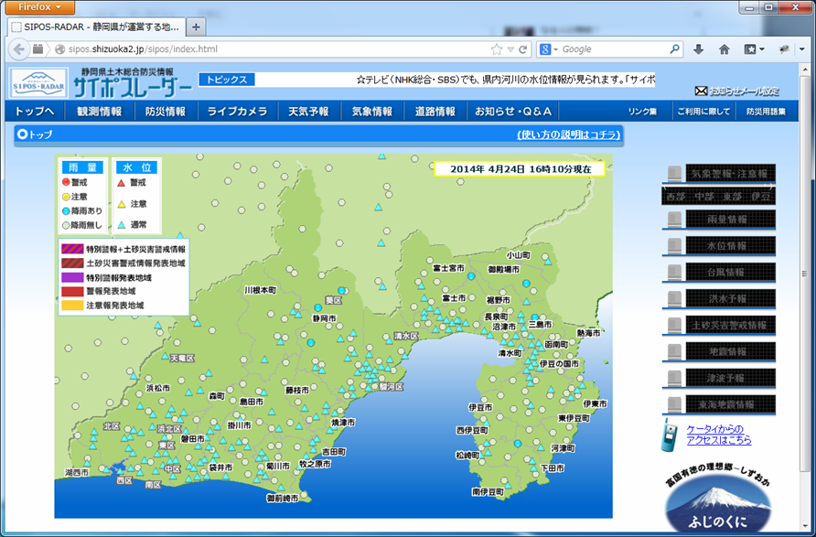
本日の目標
オープンデータを可視化する
  ２つのデータをマッシュアップ
  地図と雨量：どちらも生活の中で身近なデータ
地図を中心にビジュアライズ
  D3.js は、地図描画の機能も充実
  緯度・経度の扱いに注意
完成イメージ
さらに機能を追加して
『シズッシュ』を目指す
http://sipos.shizuoka2.jp/sipos/index.html

Slide 5
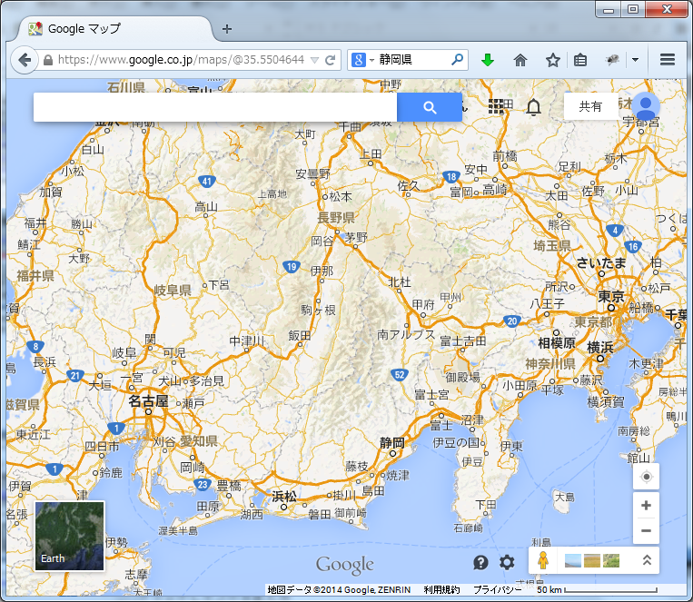
緯度・経度を扱う上での注意
0, 0
136.0895, 36.7678
画面
画面内に描画するため
・画面の原点と、緯度・経度の原点が違う
・表示スケールの変更
緯度・経度
900, 600
140.1379, 34.3596

Slide 6
データの準備－１
ふじのくにオープンデータ
  http://open-data.pref.shizuoka.jp/
  静岡県のリアルタイム河川情報
    10分ごとに、過去24時間分取れる
  24時間以内に雨が降っていないと、何も表示されない
    何月何日に雨が降ったか確認
      http://weather.yahoo.co.jp/weather/jp/past/22/5010.html?c=2014&m=3
      2014/4/28, 4/29, 5/5, ….
4/26以降、10分ごとにwgetして蓄積しておいた
  雨量データ
    http://aramoto.sakura.ne.jp/shizuoka2/Rain/
  水位データ
    http://aramoto.sakura.ne.jp/shizuoka2/WaterLevel/
  観測局情報
    http://aramoto.sakura.ne.jp/shizuoka2/
      文字コードを変換済み

Slide 7
データの準備－２
地図データ
  D3.js の geo パッケージで読めるデータ形式が必要
    GeoJSON：地理情報用に規格されたJSONデータ形式
    TopoJSON：GeoJSONの拡張形式。D3.jsではプラグインが必要
      冗長性を排するので、データサイズが20%程度になる
  Shape形式で入手し、GeoJSONに変換
    入手元：国土交通省、国土数値情報
      http://nlftp.mlit.go.jp/ksj/gml/datalist/KsjTmplt-N03.html
      静岡：N03-130401_22_GML.zip
    このサイトでShapeを10%に圧縮（3,285KB→364KB）
      http://www.mapshaper.org/
      このサイトで直接GeoJSONをダウンロードしても、うまく表示できなかった
    Shape→GeoJSONに変換
      http://qiita.com/sawamur@github/items/ec32237bcbaaba94108d
  変換結果（GeoJSON形式、654KB）
    http://aramoto.sakura.ne.jp/shizuoka2/gis/shizuoka_utf8.json

Slide 8
データの準備－３
JavaScriptからオープンデータにアクセスするために
  ファイルの位置関係が重要
    JavaScript：ローカルで編集し、そのままブラウザで表示
      file:///C:/Users/.....
    参照したいデータファイル：ネット上にある
      http://aramoto.sakura.ne.jp/shizuoka2/.....
  JavaScriptとデータファイルが別ドメインの場合
    そのままでは、クロスドメイン制約にひっかかる
      実際の挙動：通信がうまくいった後に、ブラウザがエラーを返す
    回避方法
      データファイルを置いているWebサーバ側で、HTTPヘッダに追加
        Header append Access-Control-Allow-Origin: *
      詳しくは、『ajax access control』でググってください
      ちなみに、「ふじのくにオープンデータ」はこのヘッダが付いていない
        直接は、アプリは利用できるけど、JavaScriptは利用できない
  ネットが遅い人は、事前に全ファイルをダウンロード
    Firefoxのみ有効
    同ドメインへのアクセスとなるので、何も問題は起こらない

Slide 9
環境の準備
D3.js をダウンロード
  http://d3js.org/
    d3.zip をダウンロードし、d3.min.js を取り出す
    js ディレクトリを作成し、格納
jQuery をダウンロード
  データファイルへのアクセスをAjaxで行う＆色々と便利
  http://jquery.com/download/
    Download the compressed, production jQuery 1.11.1
    同jsディレクトリに格納
必要な人は、データファイルを事前にダウンロード
テキストエディタ
  使い慣れた物が一番
ブラウザ
  [F-12]を押せば、開発ツールが起動する
  Firefox：firebugを入れ、「ツール」→「Web開発」→「Firebug」→「Firebugを開く」
  Safari：「環境設定」→「詳細」→「メニューバーに”開発”メニューを表示」
  Chrome：「ツール」→「デベロッパーツール」
    ローカルだとうまく動作しない、ネット上のデータを参照すればOK
  IE（9以降）：「F12 開発者ツール」
    ローカルだとうまく動作しない

Slide 10
D3.jsの概要 http://ja.d3js.node.ws/
セレクタ（W3C Selectorsを参照）
  d3.select(“#hoge”) → <xxx id=“hoge”> を対象
  d3.select(“.hoge”) → <xxx class=“hoge”>を対象
  d3.select(“hoge”) → <hoge>を対象
セレクション
  selectAll(), enter(), exit()
  繰り返し処理が楽に書ける
    d3.select("#TEXT1").selectAll("p").style("color", "fuchsia");
動的プロパティ
    svg.selectAll(".node").data(datas).text(function(d) { return d.title; } );
データの結合
  更新
    svg.selectAll(".node").data(datas).text(“hogehoge”);
  追加
    svg.selectAll(".node").data(datas).enter().text(“piyopiyo”);
  削除
    svg.selectAll(".node").data(datas).exit().remove();
アニメーション
    d3.select("#TEXT4").transition().style("background-color", "black");

Slide 11
以降は、ソースコードを見ながら解説
D3.jsでデータとSVGが連動するサンプル
  sample1_1.html
  sample1_2.html
D3.jsで地図を描画するサンプル
  sample2.html
jQueryでデータを取得するサンプル
  sample3.html
取得したデータをD3.jsで描画する
  sample4.html
    緯度・経度の扱いに注意
地図に重ねてデータを描画する
  sample5.html

Slide 12
時間の許す限り、拡張してみましょう
拡張案
  雨量に合わせて、色を変える
    淡→濃
    青→黄→赤
  60分雨量を使用する
    10分雨量だと、差が分かりにくいため
  4/30 0000→2350までアニメーションで表示
    日も変えれるようにする
  地図の投影法を変える
    サンプルはメルカトル図法を使用
  付加情報の表示
    clickかmouseoverで、地名・住所・雨量などを重ねて表示
    文字をもっと見易くする（白抜き、など）
  雨量に合わせて地図に色を塗る
  雨量の代わりに水位を描画

